Slide 1
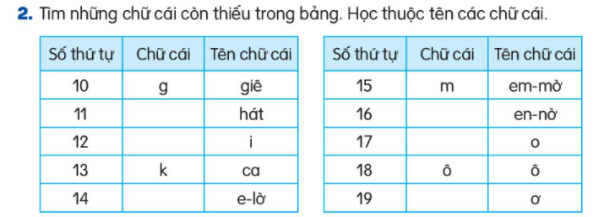
Bài tập
h
n
i
o
l
ơ

Slide 2







